Slide 1
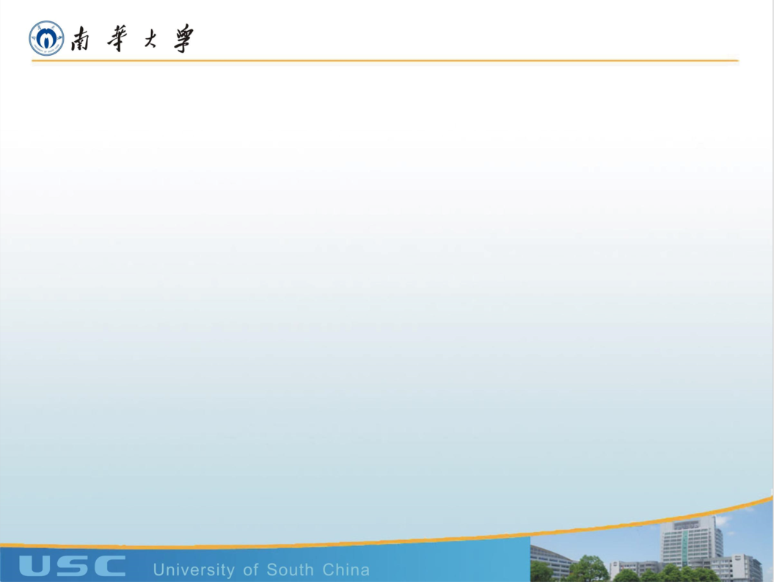
基于Triple GEM结构快中子解谱的
转化结构模拟研究
A Study on Conversion Structure Simulation Based on Triple GEM Structure Fast Neutron Spectroscopy
报告人：陈国祥、王晓冬、李昱磊、魏鑫
2017年11月11日
第七届全国微结构气体探测器研讨会

Slide 2
CONTENTS
研究背景及意义
1
RESEARCH BACKGROUND AND SIGNIFICANCE
响应函数模拟
2
RESPONSE FUNCTION SIMULATION
3
中子解谱计算及分析
CALCULATION AND ANALYSIS OF NEUTRON SPECTROSCOPY
总结与展望
4
SUMMARY AND FUTURE WORK

Slide 3
01
研究背景及意义
RESEARCH BACKGROUND AND SIGNIFICANCE

Slide 4
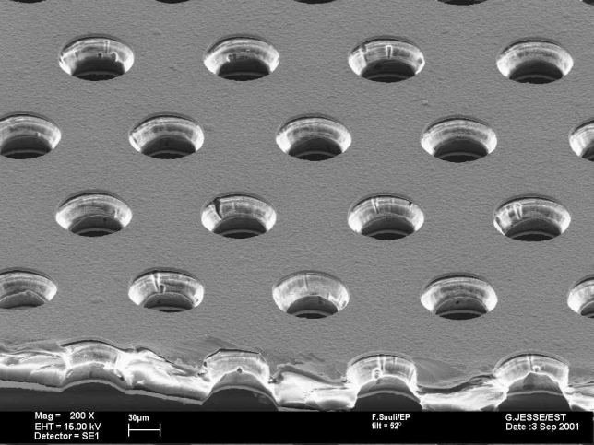
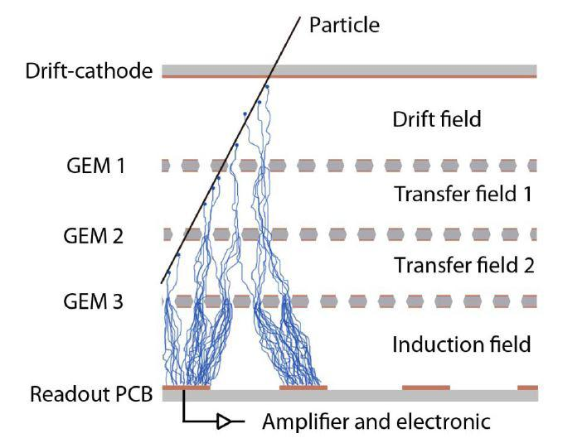
研究背景及意义
1
Triple GEM探测器
140um
50um
GEM的优点：
选用Triple GEM的原因：
成 本 低 廉： Ar/CO₂/CH4
高 增 益： 10²-10⁶
位 置 分 辨： 80 um
能 量 分 辨： 18%@⁵⁵Fe
时 间 分 辩 : 4.5ns@Ar/CO₂/CH₄
计 数 率 高 : 10⁷ mm⁻² · s⁻¹
灵敏区可调： 5 cm²-Several m²
由于 Single GEM 的有效增益一般在 10²-10³之间，为了获得更好的信噪比，通常采取三层甚至更多层 GEM 膜级联的方式。

Slide 5
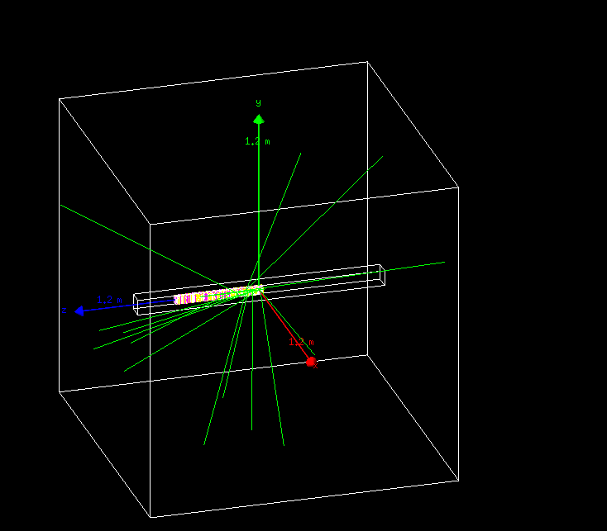
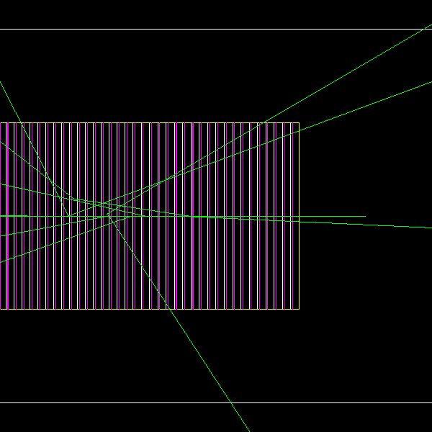
Geant4模拟图
①整体结构图
②局部放大图

Slide 6
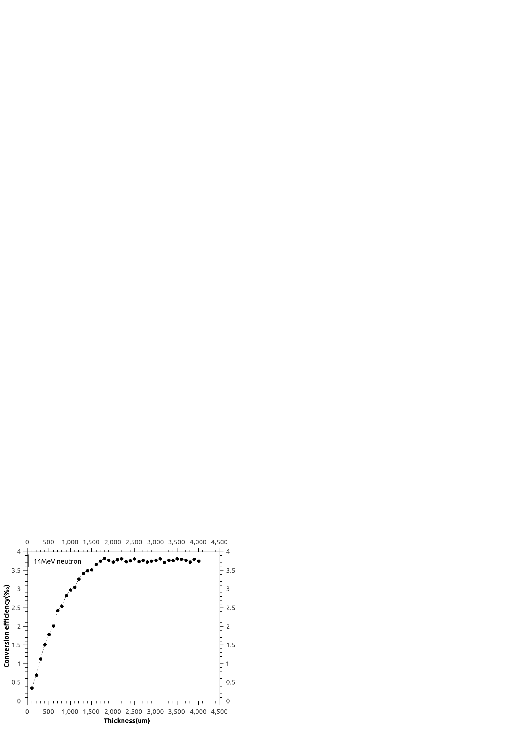
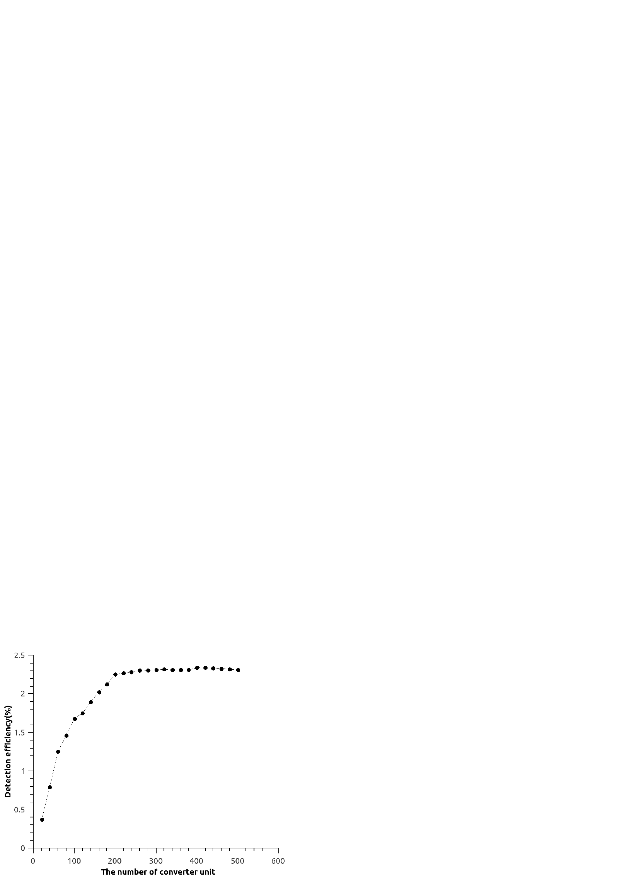
研究背景及意义
1
单层聚乙烯最佳厚度模拟
多层聚乙烯最佳厚度模拟
单层聚乙烯薄膜厚度约为2mm，中子转化效率最大为0.37%
单元数达到400时，探测效率约为2.3%，比单层聚乙烯薄膜要高出近一个数量级

Slide 7
研究背景及意义
1
入射
中子
①中子弹性散射过程
②聚乙烯薄膜厚度递减结构（厚→薄）
③聚乙烯薄膜厚度递增结构（薄→厚）
“对称”结构（厚→薄→厚）

Slide 8
研究背景及意义
1
反冲质子能谱

Slide 9
研究背景及意义
1
镀Al膜原理图
Gas
p
Al膜
p
聚乙烯

Slide 10
研究背景及意义
1
研究意义
中子解谱能够在实验室中识别未知的快中子源
Triple GEM探测器相比于传统探测器具有显著优势
应用：
●核不扩散和国土安全
●核材料管制和问责制
●反恐方案

Slide 11
02
响应函数模拟
RESPONSE FUNCTION SIMULATION

Slide 12
响应函数模拟
2
①聚乙烯薄膜厚度递减结构（厚→薄）
“堆栈”式递减
~
1st
Stack
2nd
3rd
4th
5th
17th
“堆栈”
内部结构
示意图
转化单元
每个单元由厚度一定的聚乙烯薄膜和500um的气隙组成
共20个厚度均匀的转化单元

Slide 13
响应函数模拟
2
部分响应函数计算：
低能放大处理后：
有镀层
无镀层

Slide 14
响应函数模拟
2
②聚乙烯薄膜厚度递增结构（薄→厚）
1st
2nd
3rd
4th
5th
16th
17th
“堆栈”式递增
~
部分响应函数计算：
有镀层
无镀层

Slide 15
响应函数模拟
2
③“对称”结构（厚→薄→厚）
1st
2nd
3rd
9th
15th
16th
17th
~
~
部分响应函数计算：
有镀层
无镀层

Slide 16
03
中子解谱计算及分析
CALCULATION AND ANALYSIS OF NEUTRON SPECTROSCOPY

Slide 17
中子解谱计算及分析
3
反冲质子能谱与入射中子能谱间的关系可以用第一类（Fredholm）积分方程表示

Slide 18
中子解谱计算及分析
3
模拟中子源及解谱算法
Am-Be中子源
DD中子源
DT中子源
GRAVEL算法

Slide 19
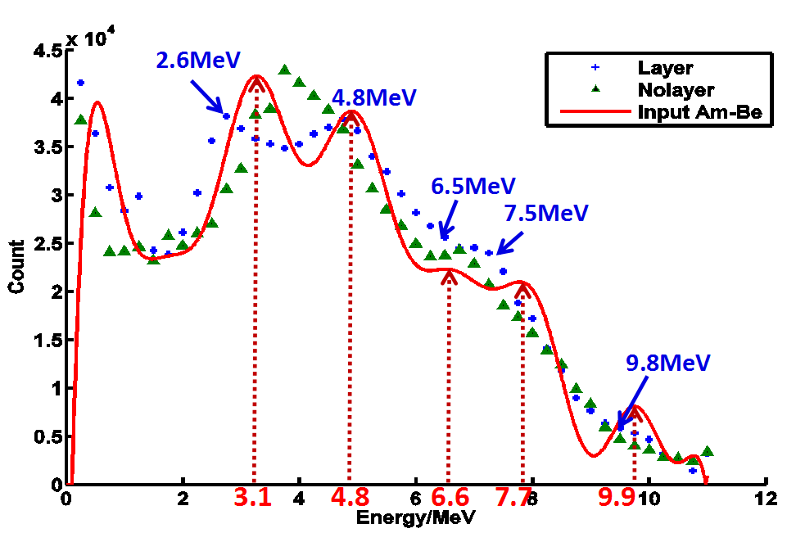
中子解谱计算及分析
3
Am-Be中子源
递增结构
“对称”结构
递减结构
整体趋势均符合良好
聚乙烯薄膜厚度递减且有镀层的结构解谱效果峰位齐全，解谱效果最佳
有镀层解谱效果明显优于无镀层解谱效果

Slide 20
中子解谱计算及分析
3
DD中子源（2.45MeV）
递减结构
“对称”结构
递增结构
整体趋势均符合良好
存在一定的能量展宽，有镀层展宽大于无镀层
无镀层谱线上升均匀，有镀层则起伏较大
聚乙烯薄膜厚度递增结构且无镀层结构探测效率最高

Slide 21
中子解谱计算及分析
3
DT中子源（14MeV）
递增结构
递减结构
“对称”结构
14.0MeV
整体趋势均符合良好
存在一定的能量展宽
有镀层有效降低了能量点跳变现象
“对称”结构解谱效果最佳

Slide 22
04
总结与展望
SUMMARY AND FUTURE WORK

Slide 23
总结与展望
4
总结
SUMMARY
多层聚乙烯金属镀层快中子转化结构有效提高了快中子的探测效率、反冲质子法解中子能谱的精度。
探索了基于GRAVEL算法在Triple GEM结构快中子测量方面的适用性，模拟结果表明：在中高能快中子解谱中有较好的结果，但对低于4MeV的中子解谱方面还需优化。后期将使用最小二乘法，极大似然法等算法对低能部分做进一步研究。
THANKS FOR YOUR ATTENTION！

